Slide 1
Мы создаем запрещающий знак

Slide 2
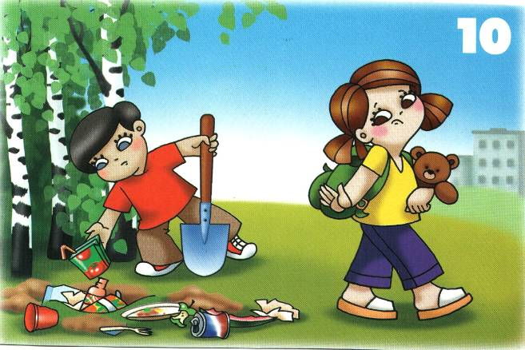
Не оставляй мусор в лесу
Вы в поход пришли, ребята…
Отдохнуть, конечно, надо:
Поиграть и порезвиться,
И наесться, и напиться…
Но вокруг остались банки,
Целлофан, железки, склянки…
Оставлять их здесь нельзя!
Не поленимся, друзья:
Мусор тут, в лесу, чужой,
Заберём его с собой!

Slide 3
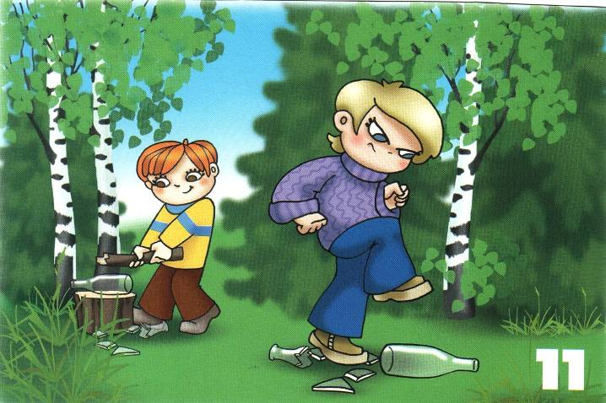
Не бейте стекло в лесу
Нельзя стекло в лесу кидать,
Нельзя бутылки разбивать;
Осколки острые опасны –
О них порежешься ужасно!
А если вдруг на них свалиться –
В больнице можно очутиться!
И обитателям лесным
Стекляшки тоже не нужны…

Slide 4
Запрещающий знак-это белый круг с красной каймой. Внутри него изображены предметы, которые нельзя бросать в лесу. И эти предметы перечеркнуты красной чертой

Slide 5
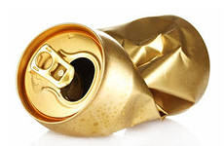
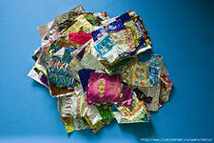
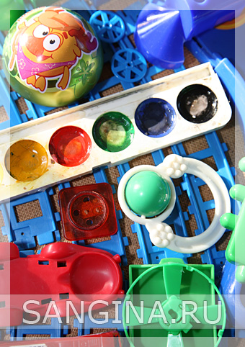
Эти предметы нельзя бросать

Slide 8
а
/

Slide 9
Вот что у нас получилось

Slide 10
Запрещающий знак

